Slide 1
מערכת שידורים לאומית

Slide 2
שיעור אזרחות לבגרות
המשטר במדינת ישראל – יסודות חוקתיים
יאיר פידל
Notes:
"שלום, מה שלומכם? למי שלא זוכר, שמי משה, מורה לעברית בתיכון עירוני מקיף קרית חיים. לאחר שהתחלנו ללמוד בשיעור הקודם על גזרת השלמים, היום נתחיל ללמוד גזרות נוספות בשפה העברית.
מוכנים? יוצאים לדרך!

Slide 3
מה להביא לשיעור?
Notes:
כמו בשיעור הקודם, גם בשיעור זה עליכם להיות מוכנים עם מחברת וכלי כתיבה. ממליץ לסגור את כל החלונות האחרים כדי להישאר מרוכזים בלמידה..

Slide 4
מה נלמד היום? יסודות חוקתיים:
הכרזת העצמאות
חוקי יסוד
Notes:
אז מה בעצם נלמד היום?
בשיעור זה נעסוק בפרק א מתוך החלק הלשוני של בחינת הבגרות. פרק זה הינו חובה.
בפרק זה אנו נשאלים איך צריך להגות בצורה תיקנית את המספרים בשפה העברית. בנוסף, נזכר איך צריך להטות את מילות היחס בדרך הנכונה.
כבר מתחילים...

Slide 5
עכשיו לומדים – מהו יסוד חוקתי ?
אלו עקרונות היסוד של המשטר ושל החברה, שמבטאים את העקרונות ואת הערכים שהחברה מעוניינת לחיות לפיהם.
הם קובעים את אופייה של המדינה ומנחים את רשויות השלטון בעבודתן.
.).
יסוד ? חוקתי ?

Slide 6
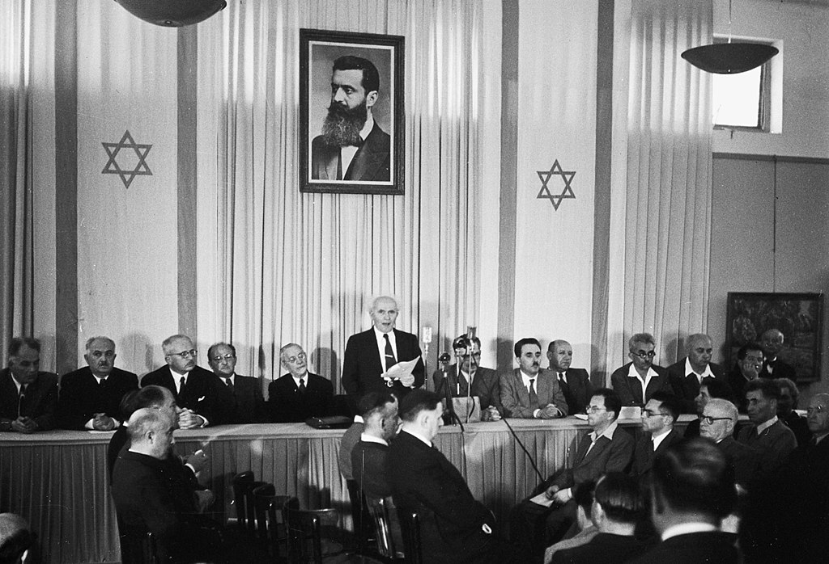
אנו נתמקד היום בשני סוגים של יסודות חוקתיים:
הכרזת העצמאות
חוקי היסוד
מבקר המדינה
השפיטה
משק המדינה
הממשלה
חופש העיסוק
כבוד האדם וחירותו
ירושלים בירת ישראל
מקרקעי ישראל
הצבא
הכנסת
משאל עם
נשיא המדינה
ישראל – מדינת הלאום של העם היהודי
דוד בן גוריון, הכרזת העצמאות
מתוך ויקיפדיה

Slide 7
1. הכרזת העצמאות כיסוד חוקתי
ההכרזה נחשבת ליסוד חוקתי משום שהיא מנחה את רשויות השלטון.
הכרזת העצמאות מבטאת חזון לאומי המצוי בישראל בקונצנזוס רחב.
אין להכרזה מעמד משפטי מחייב.
בית המשפט קבע שההכרזה היא מקור מרכזי לאופן פרשנותם של חוקים אחרים כאשר איננה עומדת בסתירה לחוק מפורש אחר.
מעמדה המשפטי של ההכרזה התחזק מאז שנכנס לתוקף תיקון לחוקי היסוד הקובע שהם "יכובדו ברוח העקרונות שבהכרזה על הקמת מדינת ישראל". כלומר – ההכרזה היא מקור לפרשנות של חוקים.
Notes:
הכרזת העצמאות של מדינת ישראל היא בעלת אופי הצהרתי. ההכרזה מפרטת את הקשר של העם היהודי לארץ ישראל ואת ההצדקה וההכרה הבינלאומית בזכותו של העם היהודי להקים מדינה יהודית בארץ ישראל.

Slide 8
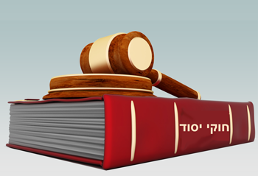
2. חוקי יסוד
חוקי יסוד הם חוקים בעלי מעמד גבוה יותר מחוק רגיל, והם הדרך שבה בחרה הכנסת לגיבוש הדרגתי של חוקה לישראל.
החוקים הללו שונים מחוקים רגילים ב:
1. צורה (נקרא חוק יסוד, אין שנת חקיקה)
2. תוכן (נושאים שבהם עוסקת חוקה)
3. מעמד(בחלק מחוקי היסוד שריון ובחלק בפסקת הגבלה)
נוכל להיעזר בראשי התיבות צומ"ת : צורה, מעמד, תוכן
Notes:
הכרזת העצמאות של מדינת ישראל היא בעלת אופי הצהרתי. ההכרזה מפרטת את הקשר של העם היהודי לארץ ישראל ואת ההצדקה וההכרה הבינלאומית בזכותו של העם היהודי להקים מדינה יהודית בארץ ישראל.

Slide 9
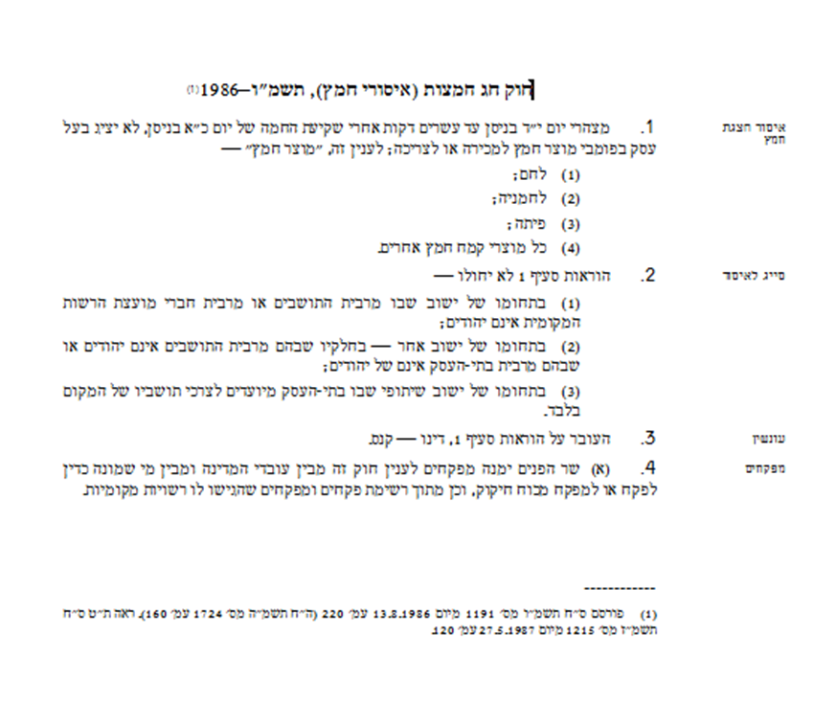
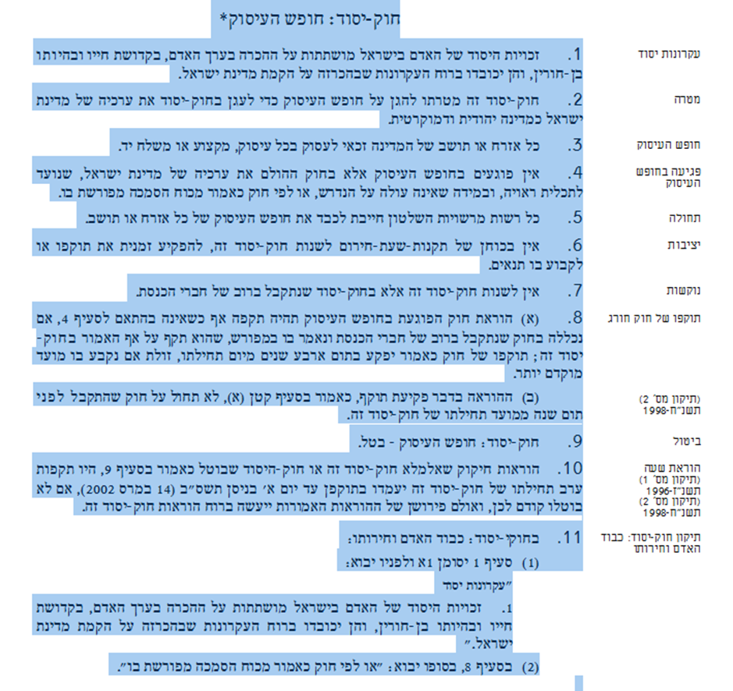
איך זה נראה בפועל ?

Slide 10
2. חוק רגיל מול חוקי יסוד
השוני בין חוק רגיל לחוק יסוד
חוק רגיל | חוק יסוד
צורה | אין כותרת ומופיעה שנת החקיקה ניסוח מפורט | מתחיל בכותרת, אין בו ציון של שנת החקיקה ניסוח כללי
מעמד | חוק רגיל ניתן לשנות ברוב רגיל אין לחוק רגיל פסקת הגבלה וניתן לחוקק במקומו חוק חדש | לחוק יסוד יש מעמד עליון בהשוואה לחוק רגיל: פסקת הגבלה - ניתן לחוקק חוק הסותר את הזכויות שבחוק היסוד, רק בתנאי שהוא הולם את ערכיה של מדינת ישראל. שריון- חוק יסוד אמור להיות נוקשה, כלומר כדי לשנות את החוק צריך שיהיה רוב מוחלט או מיוחס (מעל למחצית מחברי הכנסת)
תוכן | חוקים רגילים עוסקים בנושאים מגוונים, ולא בהכרח בנושאים שבהם עוסקים חוקי יסוד. | חוק יסוד מגביל את השלטון, קובע את אופייה של המדינה ומגן על זכויות האדם והאזרח.
Notes:
הכרזת העצמאות של מדינת ישראל היא בעלת אופי הצהרתי. ההכרזה מפרטת את הקשר של העם היהודי לארץ ישראל ואת ההצדקה וההכרה הבינלאומית בזכותו של העם היהודי להקים מדינה יהודית בארץ ישראל.

Slide 11
נעצור בטרם נעבור
הצג שני מאפיינים של חוקי יסוד
הצג שני הבדלים בין חוק יסוד לחוק רגיל

Slide 12
ייחודים של חוקי יסוד העוסקים בזכויות האדם
חוק יסוד חופש העיסוק:
החוק מבטיח את חופש העיסוק
פסקת הגבלה: ניתן לחוקק חוק הסותר את הזכויות שבחוק היסוד, רק בתנאי שהוא הולם − את ערכיה של מדינת ישראל ונועד למטרה ראויה ופגיעתו בזכות מידתית.
חוק יסוד: כבוד האדם וחירותו:
מפרט את זכויות היסוד של האדם בישראל הכוללות את הזכות לחיים ושלמות הגוף, זכות − הקניין, הזכות לכבוד ופרטיות.
פסקת הגבלה: ניתן לחוקק חוק הסותר את הזכויות שבחוק היסוד, רק בתנאי שהוא הולם − את ערכיה של מדינת ישראל ונועד למטרה ראויה ופגיעתו בזכות מידתית..

Slide 13
ייחודים של חוקי יסוד העוסקים בזכויות האדם
שני חוקי היסוד ייחודיים אלה, שונים מחוקי היסוד שנחקקו לפניהם:
1. בתוכן: חוקי היסוד האלה עוסקים בזכויות אדם ובערכים.
2. במעמד: שני חוקי היסוד הללו כוללים פסקת הגבלה, המקנה להם מעמד על ביחס לחוקים רגילים.

Slide 14
חוק יסוד: ישראל- מדינת הלאום של העם היהודי
החוק מבסס את אופייה היהודי של מדינת ישראל:
סמלי המדינה הם בעלי אופי יהודי: השם, הדגל, הסמל וההמנון
שפת המדינה היא השפה העברית. לשפה הערבית מעמד מיוחד במדינה.
בירת המדינה היא ירושלים השלמה והמאוחדת.
מדינת ישראל פתוחה לעליה יהודית ולקיבוץ גלויות.
המדינה רואה בפיתוח התיישבות יהודית כערך לאומי.
לוח השנה העברי הוא לא השנה הרשמי של המדינה.
סמל המדינה
מתוך ויקיפדיה

Slide 15
התייחסות נשיא המדינה לחוק הלאום
Notes:
מהתחלה עד 00:56

Slide 16
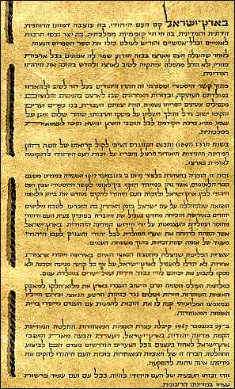
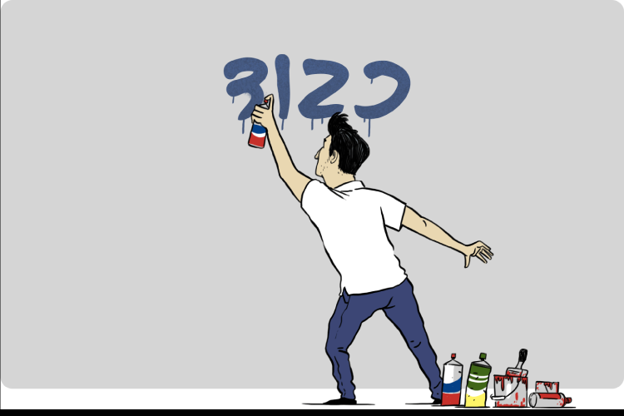
עיינו בתמונות הבאות ורשמו לגבי כל תמונה באיזה הקשר הוזכרה בהקשר ליסודות החוקתיים
מסדר זיהוי

Slide 17
מבדק הצלחה קצר
שאלות נכון/לא נכון
1. ייחודם של חוקי יסוד: כבוד האדם וחירותו וחוק יסוד: חופש העיסוק הוא בפסקת ההגבלה שבהם.
2. אחד ההבדלים בצורה בין חוק רגיל לבין חוק יסוד הוא שבחוק יסוד לא מופיעה שנת החקיקה.
3. לחוק רגיל ניסוח כללי ולא מפורט.
4. להכרזת העצמאות יש מעמד משפטי מחייב.
5. ייחודו של "חוק יסוד: ישראל – מדינת הלאום של העם היהודי" הוא בהיותו חוק המקבע את אופייה היהודי של המדינה.

Slide 18
שריקת סיום – שאלת בגרות
ארגונים לשמירה על זכויות אדם עתרו לבג"ץ בטענה שהצפיפות בבתי הכלא בישראל גבוהה מדי.
לדברי העותרים, בשל הצפיפות הגבוהה האסירים חיים בתנאי מחנק ודוחק בתאים, ובריאותם נפגעת. מצב זה הוא בניגוד לחובה להימנע מענישה אכזרית ובלתי אנושית, ויש בו משום השפלה ללא צורך של האסירים והפרה של זכויות היסוד שלהם.
בית המשפט קיבל את העתירה וקבע שתנאי הכליאה של האסירים אינם כחוק משום שהם פוגעים בזכויות היסוד של הפרט. לכן על המדינה להגדיל במידה ניכרת את שטח המחיה המוקצה לכל אסיר.
ציין והצג את חוק היסוד שעליו התבססה פסיקת בג"ץ.
הסבר כיצד חוק היסוד הזה בא לידי ביטוי בקטע.

Slide 19
שריקת סיום – פתרון שאלת בגרות
ציין: חוק יסוד: כבוד האדם וחירותו.
הצג:
חוק יסוד: כבוד האדם וחירותו מפרט את זכויות היסוד של האדם בישראל הכוללות את: הזכות לחיים ולשלמות הגוף, זכות הקניין, הזכות לכבוד ולפרטיות והזכות לחופש התנועה.
החוק כולל "פסקת הגבלה": ניתן לחוקק חוק הסותר את הזכויות שבחוק היסוד רק בתנאי שהוא: הולם את ערכיה של מדינת ישראל, נועד למטרה ראויה ופגיעתו בזכות מידתית.
הסבר:
בקטע מצויין כי "...בשל הצפיפות הגבוהה האסירים חיים בנאי מחנק ודוחק בתאים, ובריאותם נפגעת.. ויש בו משום השפלה ללא צורך של האסירים.."
כלומר, ניתן לראות שחוק יסוד: כבוד האדם וחירותו בא לידי ביטוי בקטע בדבריהם של העותרים לבג"ץ. לטענתם, תנאי המחיה הקשים פוגעים בבריאותם של האסירים ובכך נפגעת זכותם לשלמות הגוף. בנוסף, הם מושפלים ללא צורך ובכך נפגעת זכותם לכבוד.
מכאן שזכויות אלה הן זכויות המוגנות בחוק יסוד: כבוד האדם וחירותו.

Slide 20
שימוש ביצירות מוגנות בזכויות יוצרים ואיתור בעלי זכויות
השימוש ביצירות במהלך שידור זה נעשה לפי סעיף 27א לחוק זכות יוצרים, תשס"ח-2007. אם הינך בעל הזכויות באחת היצירות, באפשרותך לבקש מאיתנו לחדול מהשימוש ביצירה, זאת באמצעות פנייה לדוא"ל rights@education.gov.il

